Slide 1

Universidad Tecnológica Nacional Sistemas Operativos Profesor: Ing. Marcela Nardiello
Instrucción a los Sistemas Operativos

Slide 2
Temario
Repasos de Conceptos
Arquitectura Von Neumann.
Elementos Básicos.
Registros del procesador.
Ejecución de instrucción.
Interrupciones.
Jerarquía de memoria.
Técnicas de Comunicación.
Definición de Sistemas Operativos.

Slide 3
Conceptos
Qué es un registro del sistema?
El registro del sistema es una base de datos la cual los SO Windows usan para almacenar información sobre la configuración del equipo.
Los registro contienen:
Perfiles de usuarios;
Información sobre los programas instalados y los tipos de documentos creados por cada programa
Propiedades de carpetas e iconos de programas;
Configuración de los drivers instalados en el SO;
Información sobre los puertos usados.

Slide 4
Conceptos
Con abrir un registro, realice lo siguiente:
Vaya a Inicio
Click en Ejecutar
En en campo Abrir escriba REGEDIT
Pulse el botón Aceptar
El registro tiene una estructura jerárquica la cual consiste en secciones, subsecciones (la parte izquierda de la ventana del editor del registro) y las claves (esto es lo que puede ver a la derecha cuando marca una sección del registro o una subsección).

Slide 5
COMPONENTES COMPUTADOR - REGISTROS
De uso general
Acumulador (AX)
Contador (CX)
Base (BX)
Datos (DX)
De uso específico
Stack Pointer (SP)
Instruction Pointer (IP) /Program Counter (PC)
Program Status Word (PSW)
De segmento
Code Segment (CS)
Data Segment (DS)
Stack Segment (SS)
De control
Memory address register (MAR)
Memory buffer register (MBR)
Instruction register (IR)
CF | ACF | OF | IF | TP | SF | ZF | PF | MF | DF | MODE
UTN - Sistemas Operativos

Slide 6
Arquitectura Von Neumann
Que elemento posee la Maquina?
Bus de Datos
CPU
MDR
IRQ
I
N
T
E
R
N
A
L
B
U
S
MP
O/IC
O
N
T
R
O
L
RG
Ca
che
PORT
PC
Disp
GDT
LDT
IDT
CR
Canal
RP
DMA
Inter-rupcion (PIC)
IP
DEC
MMU
ALU
SEC
INTA
EFLGAS
MAR
Bus de Direcciones
Bus de Control

Slide 7
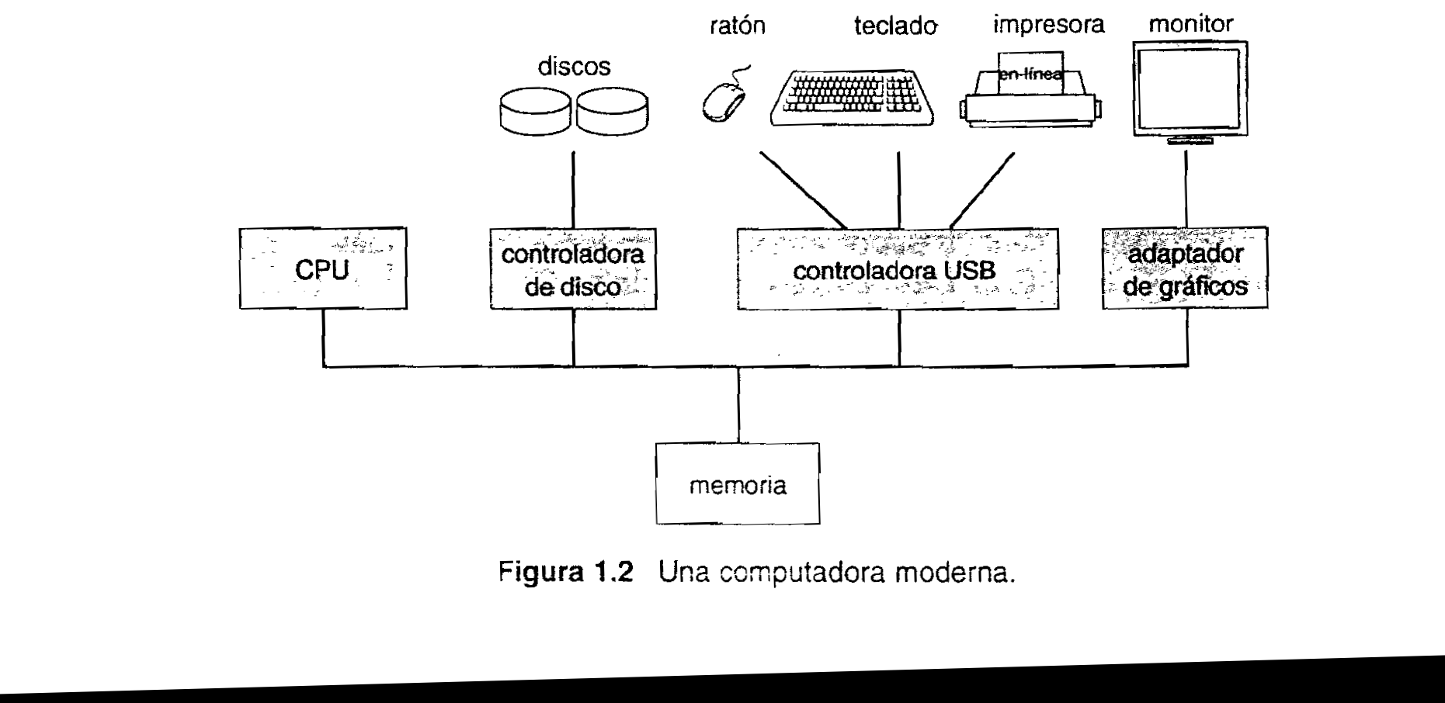
Elementos Básicos de una Computadora?

Slide 8
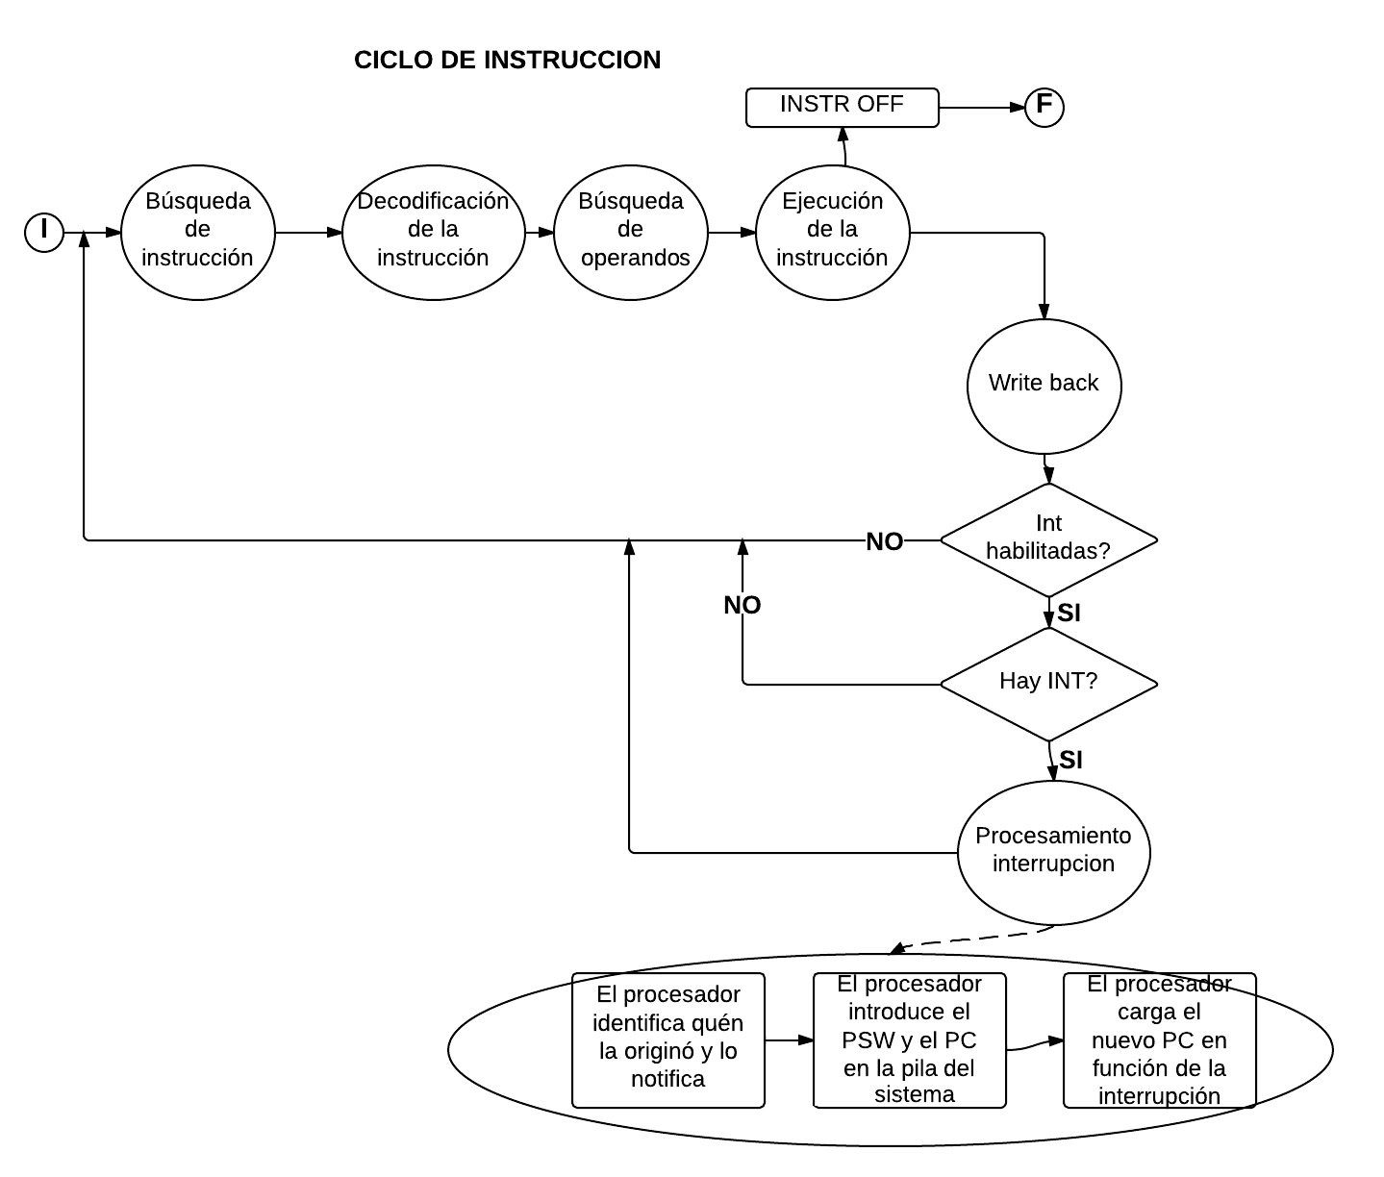
Instrucción

Slide 9
Interrupción
Es una señal recibida por el procesador de una computadora, para indicarle que debe «interrumpir» el curso de ejecución actual y pasar a ejecutar código específico para tratar esta situación.
Una interrupción es una suspensión temporal de la ejecución de un proceso, para pasar a ejecutar una subrutina de servicio de interrupción, la cual, por lo general, no forma parte del programa, sino que pertenece al sistema operativo o al BIOS. Una vez finalizada dicha subrutina, se reanuda la ejecución del programa.

Slide 10
Tipos Interrupciones
Tarea para las próxima clase:
Investigar los tipos de interrupciones que existes.
Diferencia entre ellos.
Procesamiento de interrupciones

Slide 11
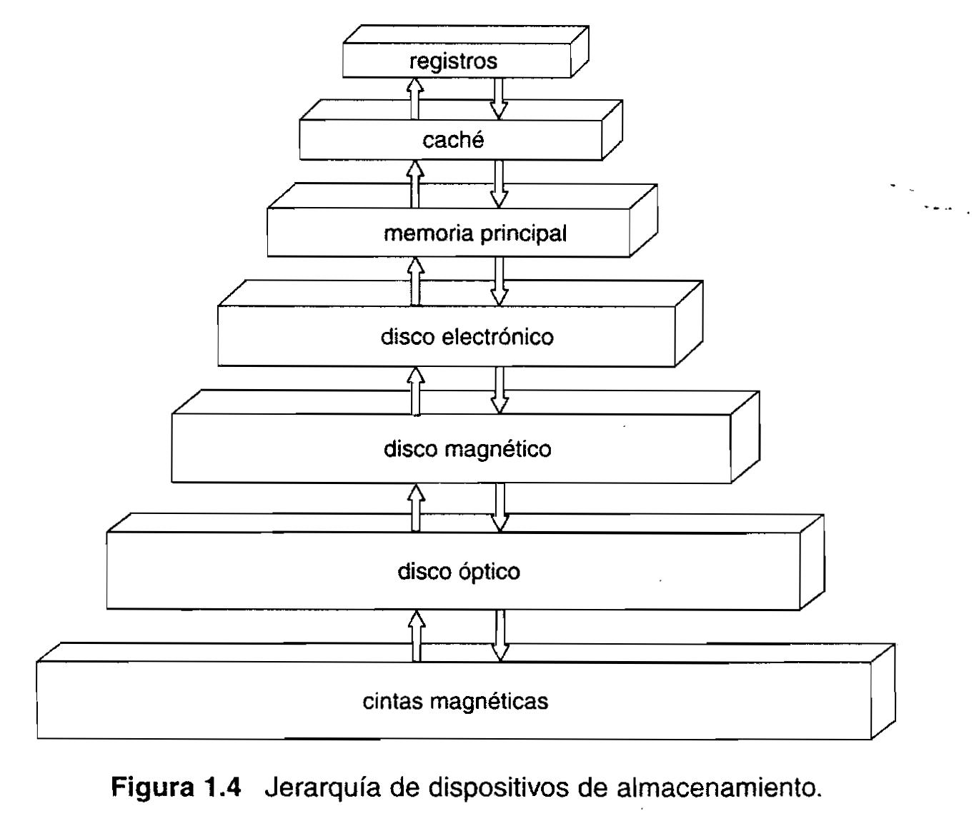
Jerarquía de Memoria

Slide 12
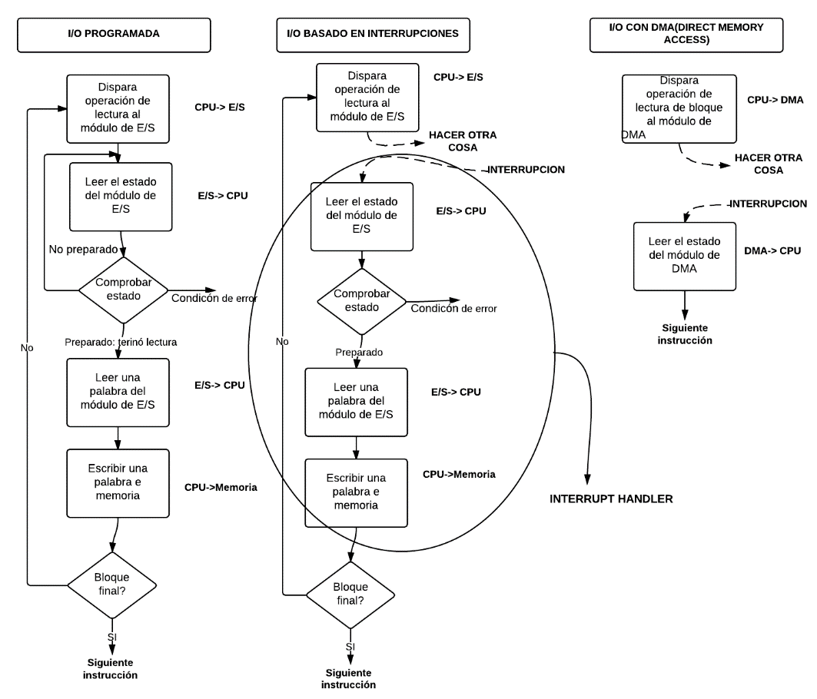
Técnicas de Comunicación

Slide 13
Definición de Sistemas Operativos
Es un programa que controla la ejecución de los programas de Aplicación y que actúa como interfaz entre las aplicaciones del usuario y el HW del computador
¿Qué debería cumplir un Sistema Operativo?
Administrar la ejecución de programas
Ser interfaz de usuario
Ser interfaz con los dispositivos
Administrar la memoria
Administrar los dispositivos de IO
Administrar los archivos
Comunicación entre programas

Slide 14
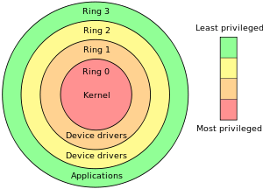
Modo de ejecución
Instrucciones privilegiadas
Para garantizar protección
Kernel -> User
User -> Kernel
Modos de ejecución

Slide 15
Kernel
El Kernel ó núcleo, es un software que constituye una parte fundamental del sistema operativo. Es el principal responsable de facilitar a los distintos programas acceso seguro al hardware de la computadora el es el encargado de gestionar recursos, a través de servicios de llamada al sistema, también se encarga de decidir qué programa podrá hacer uso de un dispositivo de hardware y durante cuánto tiempo, lo que se conoce como multiplexado.

Slide 16
Funciones del Kernel
Administración de la memoria para todos los programas y procesosen ejecución.
Administración del tiempo de procesador que los programas y procesos en ejecución utilizan.
La comunicación entre los programas que solicitan recursos y el hardware.
Gestión de los distintos programas informáticos (tareas) de una máquina.
Gestión del hardware (memoria, procesador, periférico, forma de almacenamiento, etc.)

Slide 17
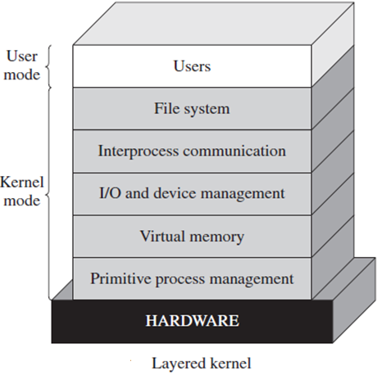
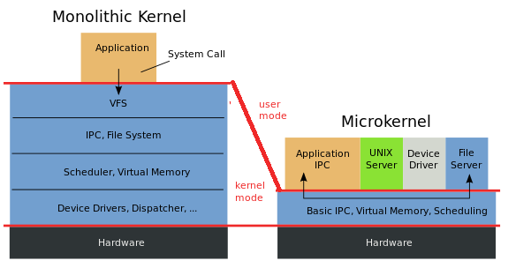
Tipos de Kernel
MONOLÍTICO
MICROKERNEL
MULTICAPA

Slide 18

Dudas??

